Slide 1
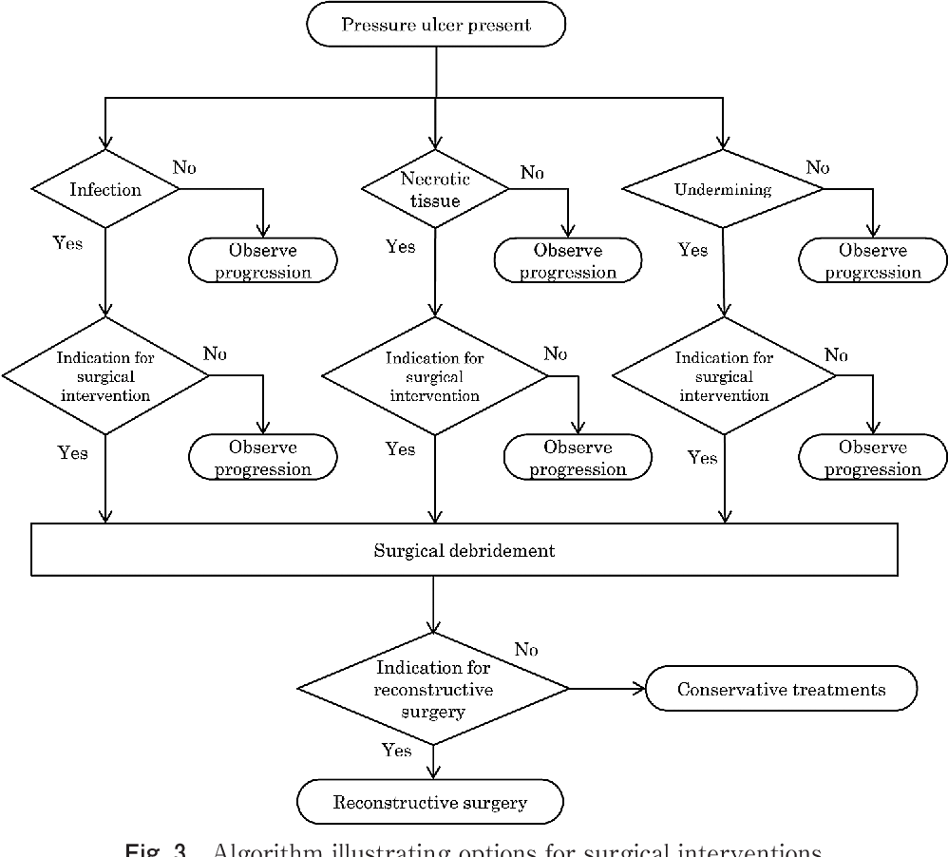
Pus(+) 1.5
Odorous (+) 1
Fever (+) 0.5
WBC (+) 0.5
HR>90 (+) 0.5
If >1.5
If eschar(+)
or
G/W < 60%
If undermining(+) or
frequency > TID

